Slide 1
Презентація на тему: “Полімери”
Підготували:
Учні 10-А класу
ЗОШ №25 м. Луцька
Матвійчук Роман та Андрійчук Богдан

Slide 2
Зміст
Актуальність презентації.
Полімери – загальні знання.
Особливості будови.
Класифікація.
Властивості полімерів.
Застосування.
Обсяг випуску.
Полімери та іх властивості.
Заключення.

Slide 3
Актуальність презентації
Полімерні високомолекулярні речовини проникають в усі сфери людської діяльності - техніку, охорону здоров'я, побут. Щодня ми стикаємося з різноманітними пластмасами, гумами, синтетичними волокнами.
Полімерні матеріали можуть похвалитися багатьма корисними властивостями: вони високостійкі в агресивних середовищах, деякі мають високу стійкість до низьких температур, інші характеризуються водовідштовхувальними властивостями тощо.
Отже сучасне людство не мислить себе без полімерів.

Slide 4
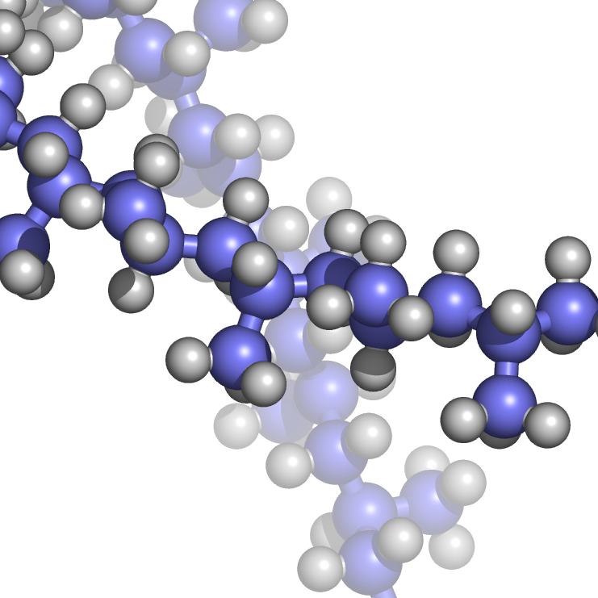
Полімери – загальні знання
Полімери - це високомолекулярні речовини, молекули яких складаються з повторюваних структурних елементів - ланок, з'єднаних у ланцюжки хімічними зв'язками, в кількості, достатній для виникнення їхніх специфічних властивостей.

Slide 5
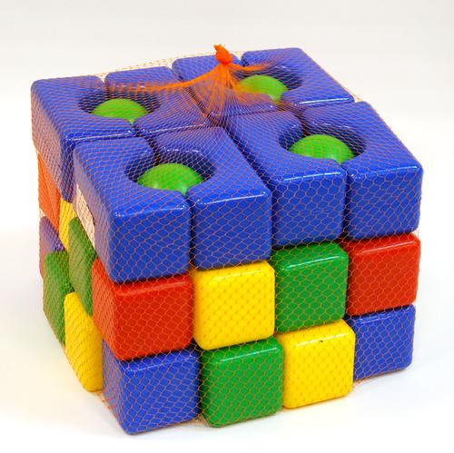
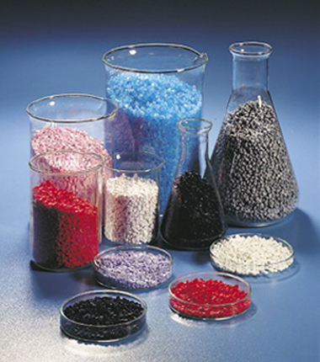
Шкіра, хлопок, цемент та глина – все це
полімерні матеріали.

Slide 6
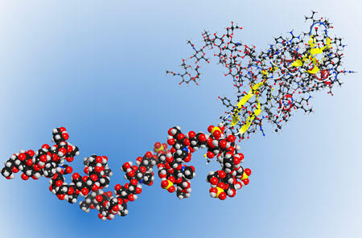
Особливості будови
Характерним для полімерів є наявність довгих ланцюгових молекул з різким розходженням характеру зв'язків вздовж ланцюга і між ланцюгами. Наслідком цього є виникнення гнучкості ланцюгової молекули. Вона полягає в її здатність змінювати форму під впливом температури (термопластичність).

Slide 7
Класифікація за походженням
ПОЛІМЕРИ
ПРИРОДНІ
БІЛКИ
ПОЛІСАХАРИДИ
СИНТЕТИЧНІ
ПОЛІЕТИЛЕН
НУКЛЕЇНОВІ КИСЛОТИ

Slide 8
За типом ланцюгів
ПОЛІМЕРИ
ВІДКРИТІ (ЛІНІЙНІ)
НАТУРАЛЬНИЙ КАУЧУК
ПОЛІЕТИЛЕН
РОЗГАЛУЖЕНІ
АМІЛОПЕКТИН
ТРИВИМІРНІ
(ЗШИТІ)
ЗАТВЕРДІЛІ ЕПОКСИДНІ СМОЛИ

Slide 9
Властивості полімерів
Лінійні полімери мають специфічний комплексом фізико-хімічних і механічних властивостей:
Здатність утворювати високоміцні волокна і плівки.
Здатність до великих оборотних деформацій.
Здатність у високоеластичному стані набухати перед розчиненням.
Висока в'язкість розчинів.

Slide 10
Застування у промиловості
Промисловість – головний споживач полімерних матеріалів. Використання їх у машинобудуванні росте темпами, які не знають прецеденту в історії. Майже три чверті внутрішніх салонів легкових автомобілів, автобусів, літаків, річкових і морських судів і пасажирських вагонів виконується нині з декоративних пластиків, синтетичних плівок, тканин, штучної шкіри.

Slide 11
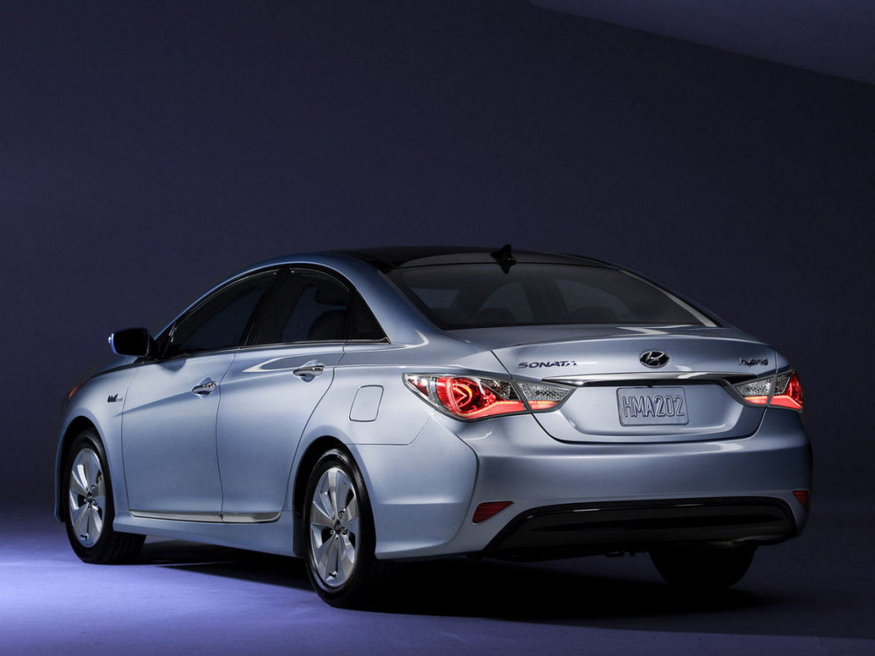

Slide 12
Застування у приладобудуванні
Широко застосовуються полімерні матеріали у приладобудуванні. Тут отриманий найвищий економічний ефект у середньому в 1,5-2,0 рази вище, ніж в інших галузях машинобудування. Пояснюється це тим, що велика частина полімерів переробляється в приладобудуванні прогресивними способами, що підвищує рівень корисного використання і безвідходність термопластів, збільшує коефіцієнт заміни дорогих матеріалів.

Slide 14
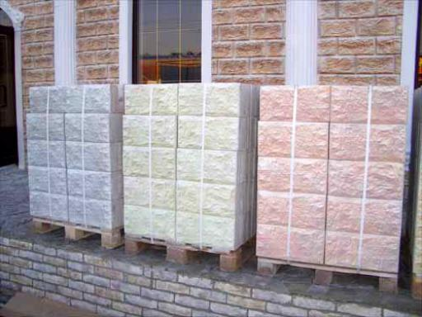
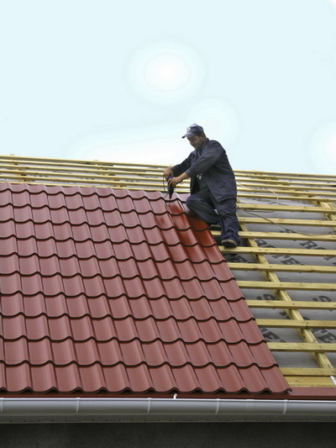
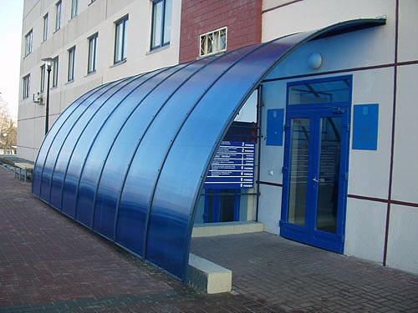
Застосування у будівництві

Slide 15
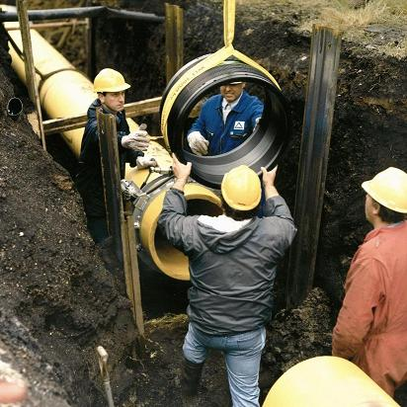
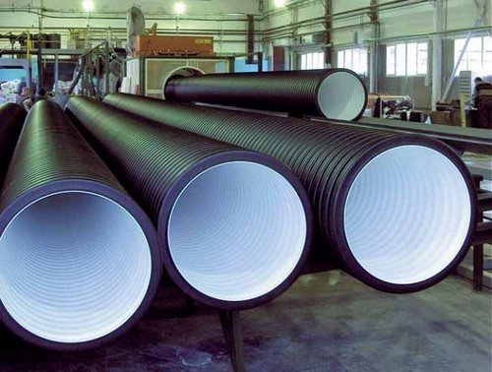
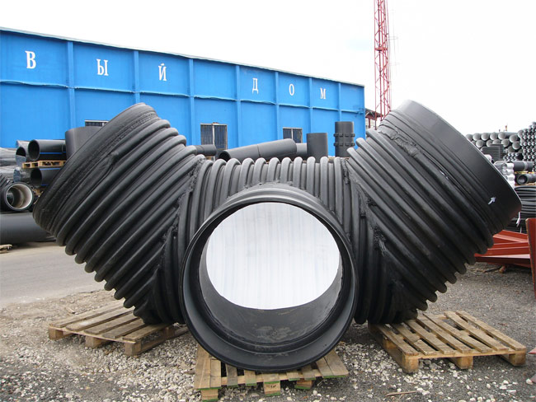
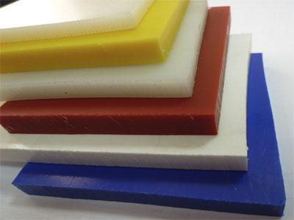

Slide 16
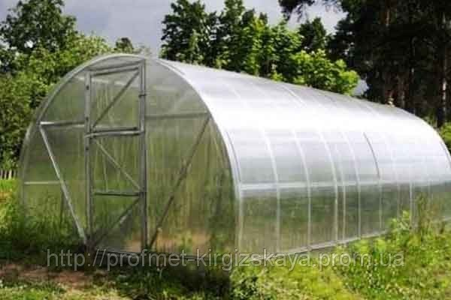
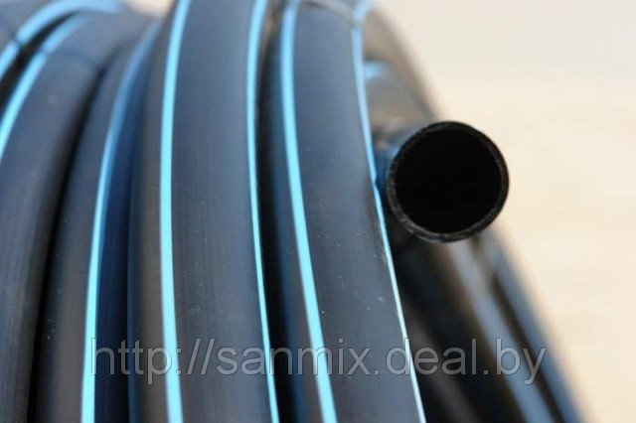
Застосування у господарстві
Плівкові матеріали для парників і теплиць, гідроізоляції водойм.
Труби для дренажу і поливу.

Slide 17
Обсяг випуску полімерів

Slide 18
Заключення
Чи сподобалася вам ця презентація?
Що нового ви дізналися про полімерні матеріали?
Які факти вас найбільше вразили?
Що можете розповісти про полімери ви?

Slide 19
Дякую
за
увагу!

